Slide 1
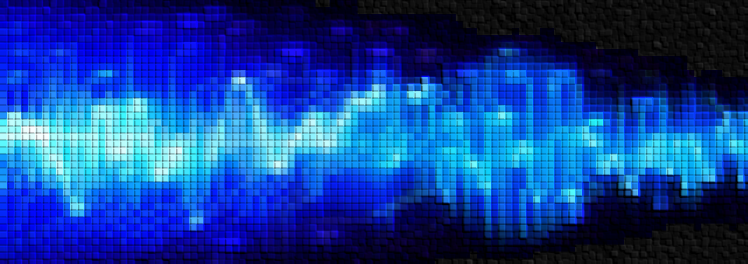
Ψηφιακή Επεξεργασία Σήματος
Διαλεξη 10^{η}
Συστήματα στο χώρο του Fourier

Slide 2
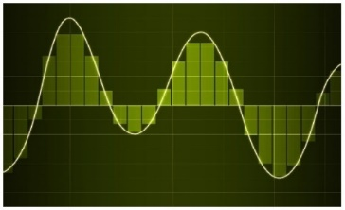
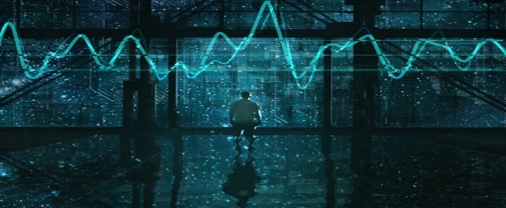
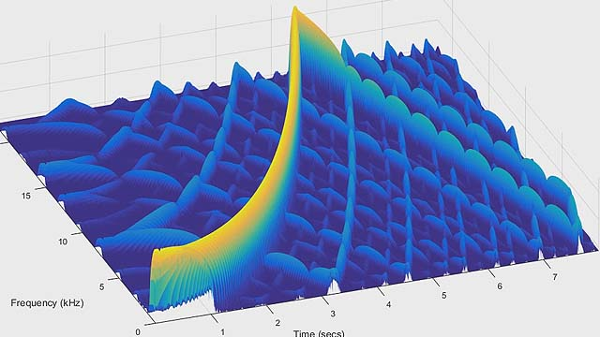
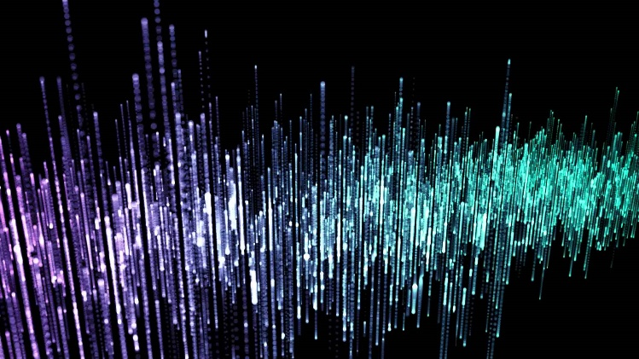
Τι περιέχει το ΗΥ370?
1^{ο} Κομμάτι
2^{ο} Κομμάτι
Βασικά Σήματα
Συστήματα και Ιδιότητες
Εξισώσεις Διαφορών ως συστήματα
Μετασχηματισμός Fourier
Συστήματα στο χώρο του Fourier
Μετασχηματισμός Z
Συστήματα στο χώρο του Z
Δομές Συστημάτων
Σχεδίαση Ψηφιακών Φίλτρων
Φασματική Ανάλυση

Slide 3
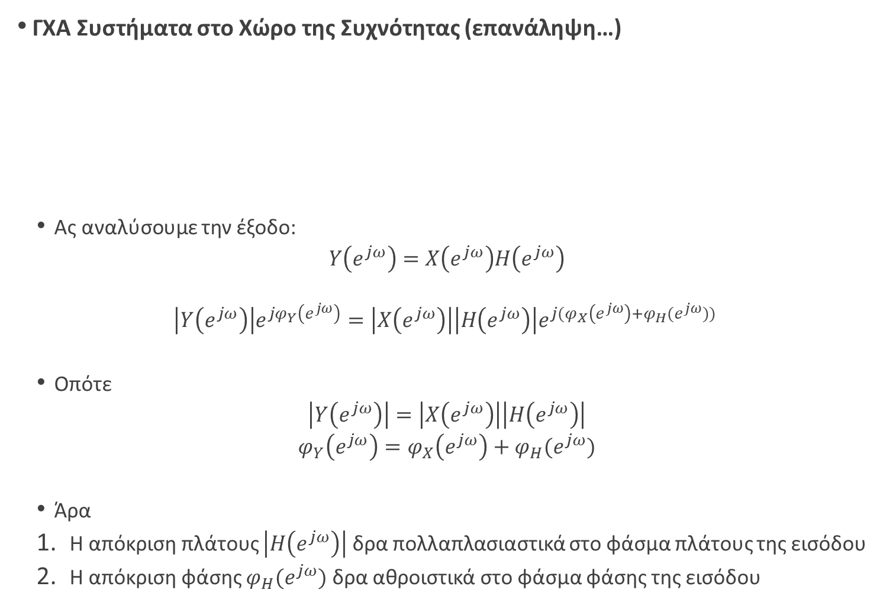
Ψηφιακή Επεξεργασία Σήματος
ΓΧΑ Συστήματα στο Χώρο της Συχνότητας (επανάληψη…)
  Ας αναλύσουμε την έξοδο:
  $$Y\left(e^{jω}\right)=X\left(e^{jω}\right)H\left(e^{jω}\right)$$
  $$\left|Y\left(e^{jω}\right)\right|e^{jφ_{Y}\left(e^{jω}\right)}=\left|X\left(e^{jω}\right)\right|\left|H\left(e^{jω}\right)\right|e^{j{(φ}_{X}\left(e^{jω}\right)+φ_{H}(e^{jω})) }$$
  Οπότε
  $$\left|Y\left(e^{jω}\right)\right|=\left|X\left(e^{jω}\right)\right|\left|H\left(e^{jω}\right)\right|$$
  $$φ_{Y}\left(e^{jω}\right)=φ_{X}\left(e^{jω}\right)+φ_{H}(e^{jω})$$
  Άρα
  Η απόκριση πλάτους $\left|H\left(e^{jω}\right)\right|$ δρα πολλαπλασιαστικά στο φάσμα πλάτους της εισόδου
  Η απόκριση φάσης $φ_{H}(e^{jω})$ δρα αθροιστικά στο φάσμα φάσης της εισόδου
$$x[n]$$
$$h[n]$$
$$y\left[n\right]=x\left[n\right]∗h[n]$$
$$Y\left(e^{jω}\right)=X\left(e^{jω}\right)H(e^{jω})$$

Slide 4
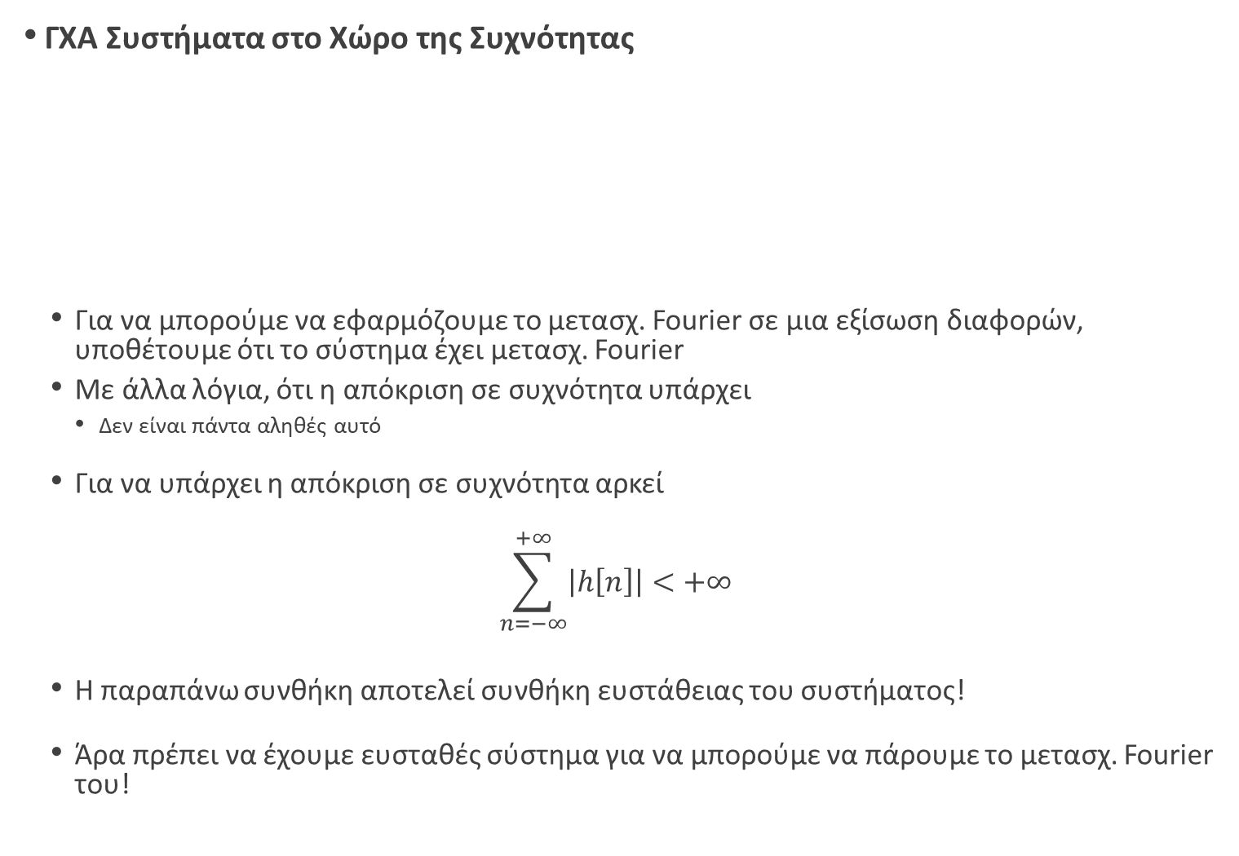

Ψηφιακή Επεξεργασία Σήματος
ΓΧΑ Συστήματα στο Χώρο της Συχνότητας
  Για να μπορούμε να εφαρμόζουμε το μετασχ. Fourier σε μια εξίσωση διαφορών, υποθέτουμε ότι το σύστημα έχει μετασχ. Fourier
  Με άλλα λόγια, ότι η απόκριση σε συχνότητα υπάρχει
    Δεν είναι πάντα αληθές αυτό
  Για να υπάρχει η απόκριση σε συχνότητα αρκεί
  $$\sum_{n=−∞}^{+∞}{\left|h\left[n\right]\right|}<+∞$$
  Η παραπάνω συνθήκη αποτελεί συνθήκη ευστάθειας του συστήματος!
  Άρα πρέπει να έχουμε ευσταθές σύστημα για να μπορούμε να πάρουμε το μετασχ. Fourier του!
$$x[n]$$
$$h[n]$$
$$y\left[n\right]=x\left[n\right]∗h[n]$$
$$Y\left(e^{jω}\right)=X\left(e^{jω}\right)H(e^{jω})$$

Slide 5
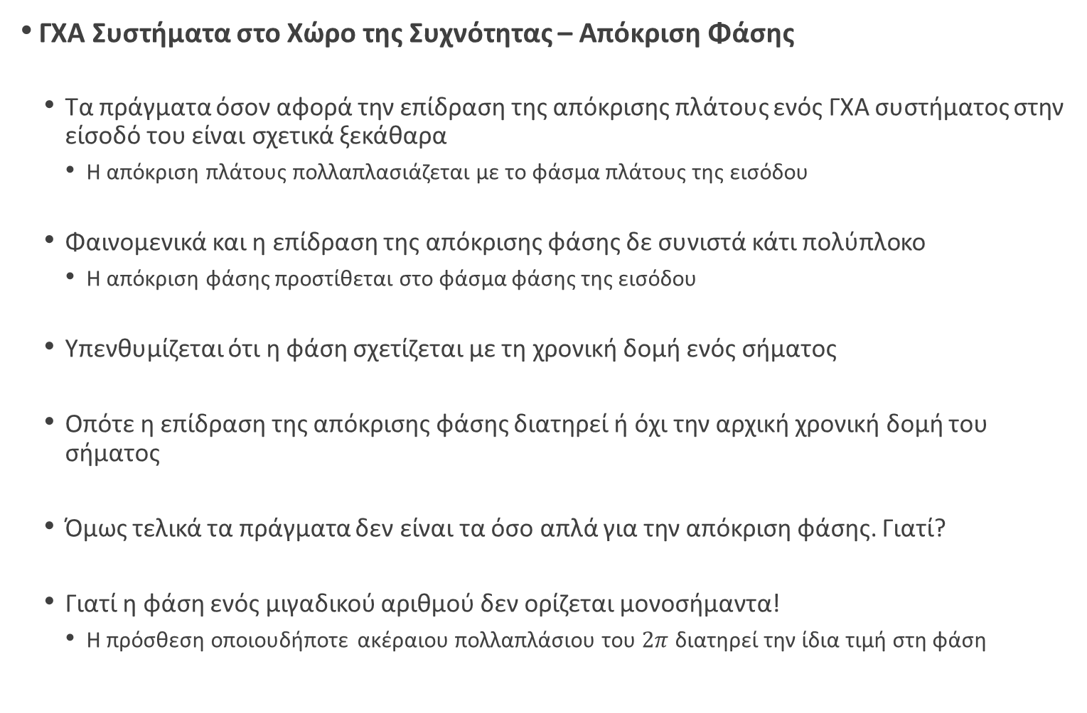
Ψηφιακή Επεξεργασία Σήματος
ΓΧΑ Συστήματα στο Χώρο της Συχνότητας – Απόκριση Φάσης
  Τα πράγματα όσον αφορά την επίδραση της απόκρισης πλάτους ενός ΓΧΑ συστήματος στην είσοδό του είναι σχετικά ξεκάθαρα
    Η απόκριση πλάτους πολλαπλασιάζεται με το φάσμα πλάτους της εισόδου
  Φαινομενικά και η επίδραση της απόκρισης φάσης δε συνιστά κάτι πολύπλοκο
    Η απόκριση φάσης προστίθεται στο φάσμα φάσης της εισόδου
  Υπενθυμίζεται ότι η φάση σχετίζεται με τη χρονική δομή ενός σήματος
  Οπότε η επίδραση της απόκρισης φάσης διατηρεί ή όχι την αρχική χρονική δομή του σήματος
  Όμως τελικά τα πράγματα δεν είναι τα όσο απλά για την απόκριση φάσης. Γιατί?
  Γιατί η φάση ενός μιγαδικού αριθμού δεν ορίζεται μονοσήμαντα!
    Η πρόσθεση οποιουδήποτε ακέραιου πολλαπλάσιου του $2π$ διατηρεί την ίδια τιμή στη φάση

Slide 6

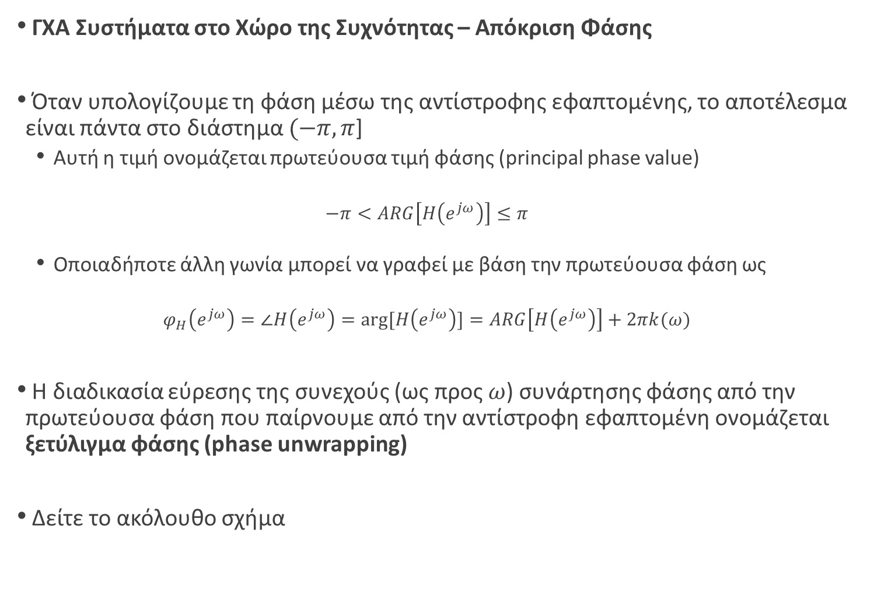
Ψηφιακή Επεξεργασία Σήματος
ΓΧΑ Συστήματα στο Χώρο της Συχνότητας – Απόκριση Φάσης
Όταν υπολογίζουμε τη φάση μέσω της αντίστροφης εφαπτομένης, το αποτέλεσμα είναι πάντα στο διάστημα $(−π, π$]
  Αυτή η τιμή ονομάζεται πρωτεύουσα τιμή φάσης (principal phase value)
    $$−π<ARG\left[H\left(e^{jω}\right)\right]≤π$$
  Οποιαδήποτε άλλη γωνία μπορεί να γραφεί με βάση την πρωτεύουσα φάση ως
    $$φ_{H}\left(e^{jω}\right)=∠H\left(e^{jω}\right)=arg⁡[H\left(e^{jω}\right)]=ARG\left[H\left(e^{jω}\right)\right]+2πk(ω)$$
Η διαδικασία εύρεσης της συνεχούς (ως προς $ω$) συνάρτησης φάσης από την πρωτεύουσα φάση που παίρνουμε από την αντίστροφη εφαπτομένη ονομάζεται ξετύλιγμα φάσης (phase unwrapping)
Δείτε το ακόλουθο σχήμα
$$∈Z$$

Slide 7
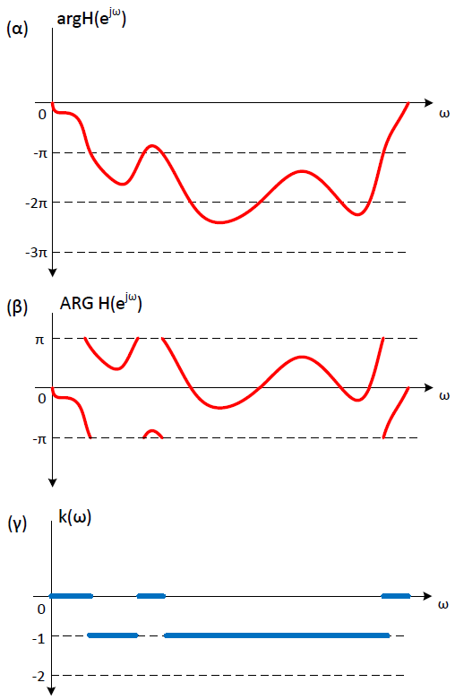
Ψηφιακή Επεξεργασία Σήματος
ΓΧΑ Συστήματα στο
Χώρο της Συχνότητας –
Απόκριση Φάσης

Slide 8
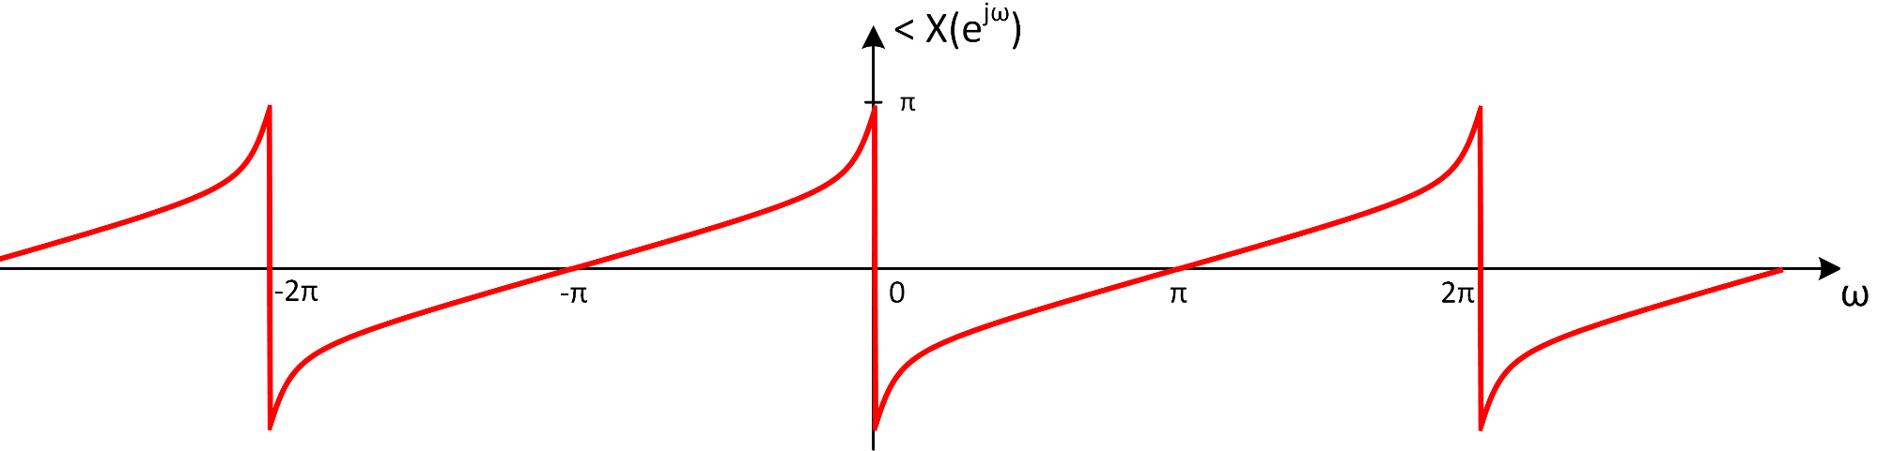
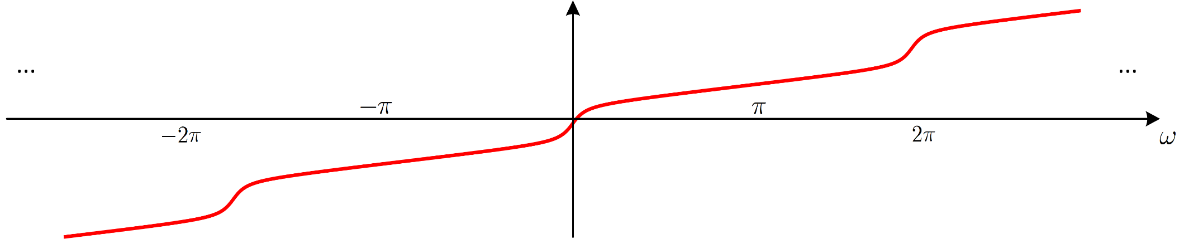



Ψηφιακή Επεξεργασία Σήματος
ΓΧΑ Συστήματα στο Χώρο της Συχνότητας – Απόκριση Φάσης
  Παράδειγμα από το παρελθόν ☺
  Αυτή είναι η απόκριση φάσης του γνωστού σας σήματος
  $$h\left[n\right]=−a^{n}u\left[−n−1\right], \left|a\right|>1$$
  Αν την «ξετυλίξουμε» θα είναι κάπως
  έτσι…
$$ARG H(e^{jω})$$
$$∠H(e^{jω})$$

Slide 9
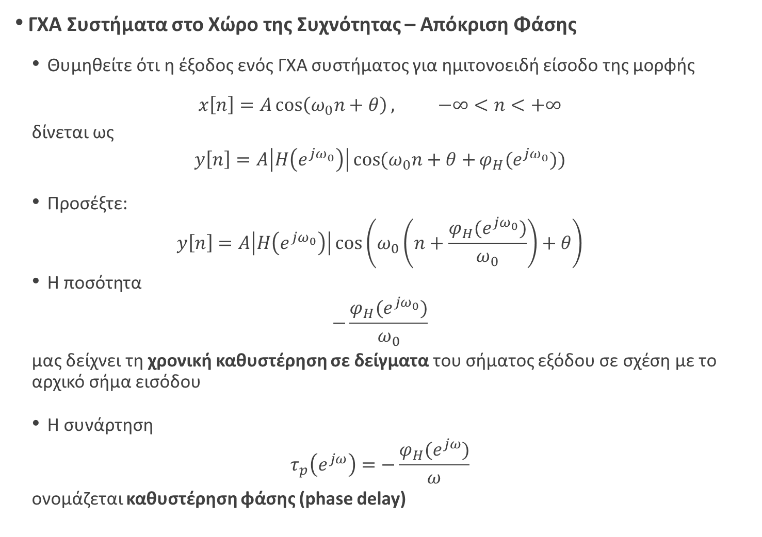
Ψηφιακή Επεξεργασία Σήματος
ΓΧΑ Συστήματα στο Χώρο της Συχνότητας – Απόκριση Φάσης
  Θυμηθείτε ότι η έξοδος ενός ΓΧΑ συστήματος για ημιτονοειδή είσοδο της μορφής
  $$x\left[n\right]=A\cos\left(ω_{0}n+θ\right), −∞<n<+∞$$
  δίνεται ως
  $$y\left[n\right]=A\left|H\left(e^{jω_{0}}\right)\right|\cos{(ω_{0}n+θ+}φ_{H}(e^{jω_{0}}))$$
  Προσέξτε:
  $$y\left[n\right]=A\left|H\left(e^{jω_{0}}\right)\right|\cos\left(ω_{0}\left(n+\frac{φ_{H}(e^{jω_{0}})}{ω_{0}}\right)+θ\right)$$
  Η ποσότητα
  $$−\frac{φ_{H}(e^{jω_{0}})}{ω_{0}}$$
  μας δείχνει τη χρονική καθυστέρηση σε δείγματα του σήματος εξόδου σε σχέση με το αρχικό σήμα εισόδου
  Η συνάρτηση
  $$τ_{p}\left(e^{jω}\right)=−\frac{φ_{H}(e^{jω})}{ω}$$
  ονομάζεται καθυστέρηση φάσης (phase delay)

Slide 10
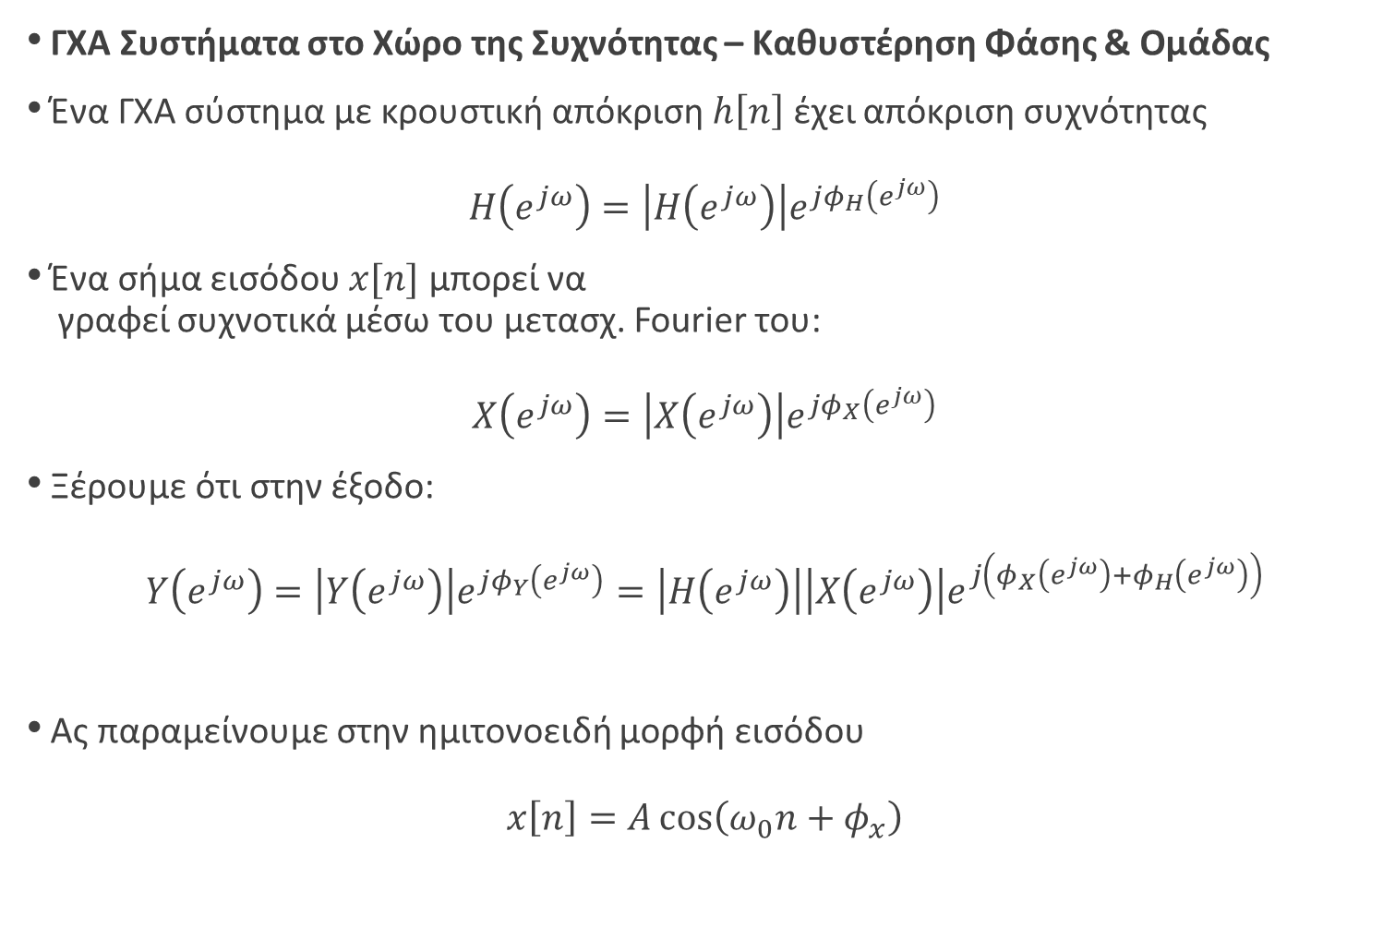
Ψηφιακή Επεξεργασία Σήματος
ΓΧΑ Συστήματα στο Χώρο της Συχνότητας – Καθυστέρηση Φάσης & Ομάδας
Ένα ΓΧΑ σύστημα με κρουστική απόκριση $h\left[n\right]$ έχει απόκριση συχνότητας
$$H\left(e^{jω}\right)=\left|H\left(e^{jω}\right)\right|e^{jφ_{H}\left(e^{jω}\right)}$$
Ένα σήμα εισόδου $x[n]$ μπορεί να
γραφεί συχνοτικά μέσω του μετασχ. Fourier του:
$$X\left(e^{jω}\right)=\left|X\left(e^{jω}\right)\right|e^{jφ_{X}\left(e^{jω}\right)}$$
Ξέρουμε ότι στην έξοδο:
$$Y\left(e^{jω}\right)=\left|Y\left(e^{jω}\right)\right|e^{jφ_{Y}\left(e^{jω}\right)}=\left|H\left(e^{jω}\right)\right|\left|X\left(e^{jω}\right)\right|e^{j\left(φ_{X}\left(e^{jω}\right)+φ_{H}\left(e^{jω}\right)\right)}$$
Ας παραμείνουμε στην ημιτονοειδή μορφή εισόδου
$$x\left[n\right]=A\cos\left(ω_{0}n+φ_{x}\right)$$
Απόκριση πλάτους
Απόκριση φάσης
Φάσμα πλάτους εισόδου
Φάσμα φάσης εισόδου
Φάσμα πλάτους εξόδου
Φάσμα φάσης εξόδου

Slide 11
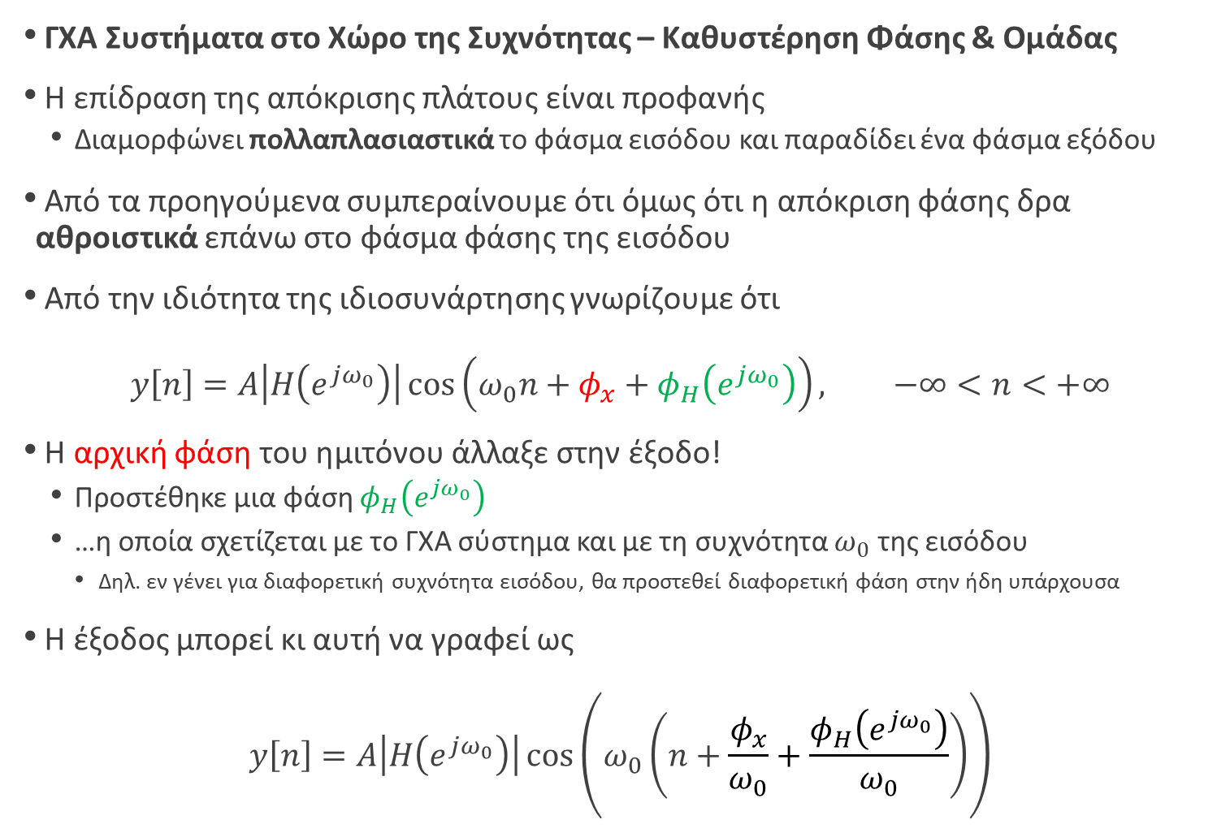
Ψηφιακή Επεξεργασία Σήματος
ΓΧΑ Συστήματα στο Χώρο της Συχνότητας – Καθυστέρηση Φάσης & Ομάδας
Η επίδραση της απόκρισης πλάτους είναι προφανής
  Διαμορφώνει πολλαπλασιαστικά το φάσμα εισόδου και παραδίδει ένα φάσμα εξόδου
Από τα προηγούμενα συμπεραίνουμε ότι όμως ότι η απόκριση φάσης δρα αθροιστικά επάνω στο φάσμα φάσης της εισόδου
Από την ιδιότητα της ιδιοσυνάρτησης γνωρίζουμε ότι
$$y\left[n\right]=A\left|H\left(e^{jω_{0}}\right)\right|\cos\left(ω_{0}n+φ_{x}+φ_{H}\left(e^{jω_{0}}\right)\right), −∞<n<+∞$$
Η αρχική φάση του ημιτόνου άλλαξε στην έξοδο!
  Προστέθηκε μια φάση $φ_{H}\left(e^{jω_{0}}\right)$
  …η οποία σχετίζεται με το ΓΧΑ σύστημα και με τη συχνότητα $ω_{0}$ της εισόδου
    Δηλ. εν γένει για διαφορετική συχνότητα εισόδου, θα προστεθεί διαφορετική φάση στην ήδη υπάρχουσα
Η έξοδος μπορεί κι αυτή να γραφεί ως
$$y\left[n\right]=A\left|H\left(e^{jω_{0}}\right)\right|\cos\left(ω_{0}\left(n+\frac{φ_{x}}{ω_{0}}+\frac{φ_{H}\left(e^{jω_{0}}\right)}{ω_{0}}\right)\right)$$

Slide 12
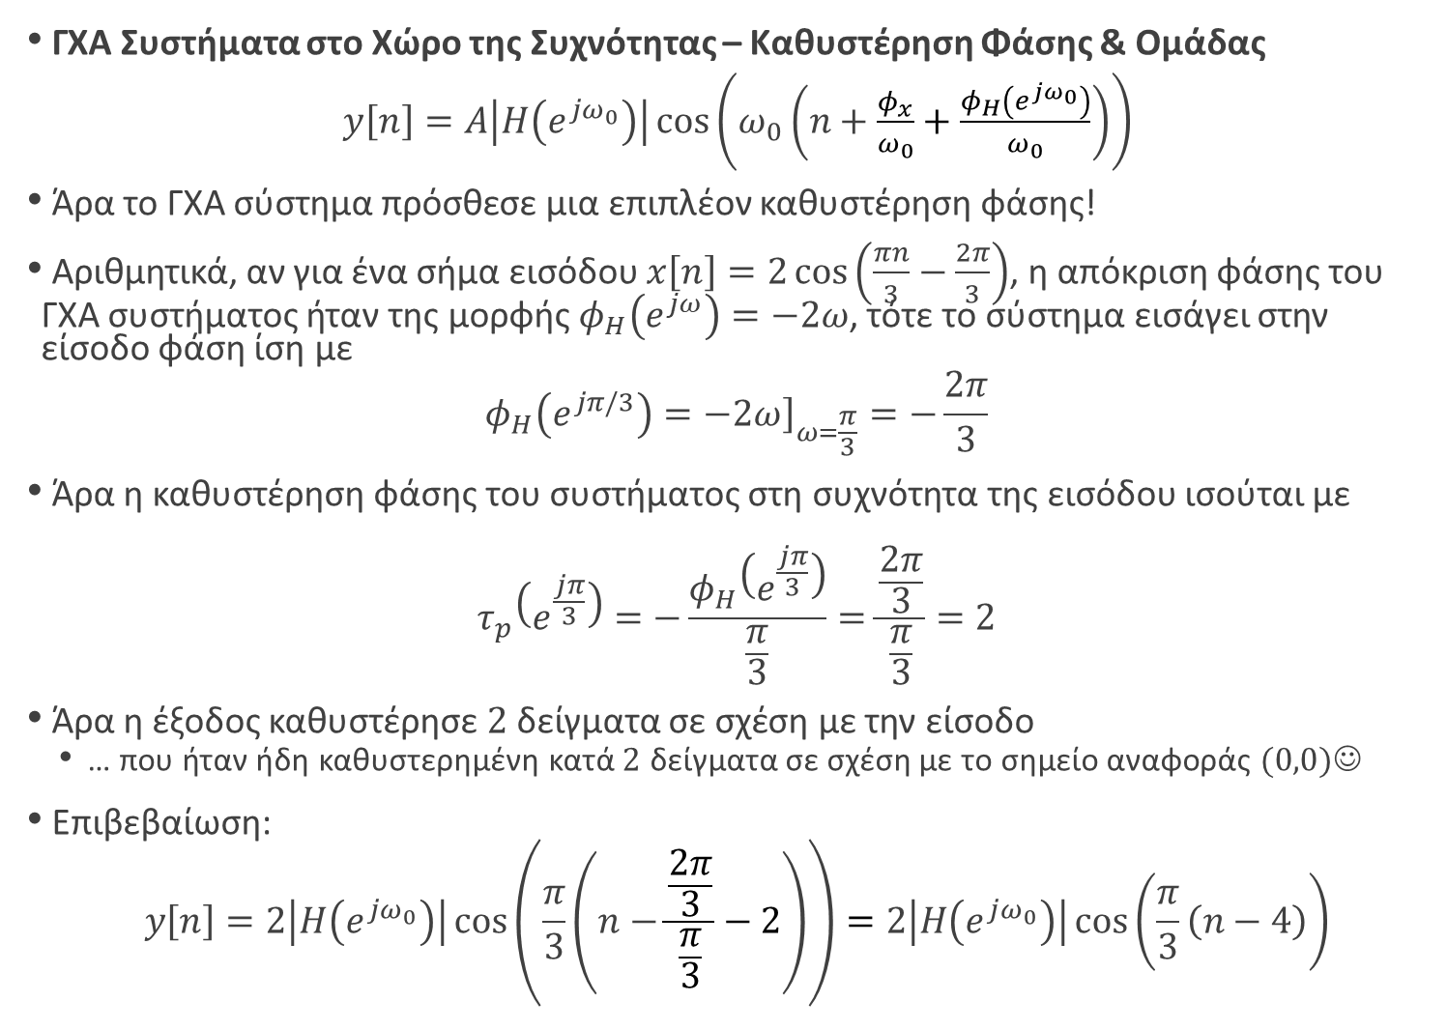
Ψηφιακή Επεξεργασία Σήματος
ΓΧΑ Συστήματα στο Χώρο της Συχνότητας – Καθυστέρηση Φάσης & Ομάδας
$y\left[n\right]=A\left|H\left(e^{jω_{0}}\right)\right|\cos\left(ω_{0}\left(n+\frac{φ_{x}}{ω_{0}}+\frac{φ_{H}\left(e^{jω_{0}}\right)}{ω_{0}}\right)\right)$
Άρα το ΓΧΑ σύστημα πρόσθεσε μια επιπλέον καθυστέρηση φάσης!
Αριθμητικά, αν για ένα σήμα εισόδου $x\left[n\right]=2\cos\left(\frac{πn}{3}−\frac{2π}{3}\right)$, η απόκριση φάσης του ΓΧΑ συστήματος ήταν της μορφής $φ_{H}\left(e^{jω}\right)=−2ω$, τότε το σύστημα εισάγει στην είσοδο φάση ίση με
$$φ_{H}\left(e^{jπ/3}\right)={\left.−2ω\right]}_{ω=\frac{π}{3}}=−\frac{2π}{3}$$
Άρα η καθυστέρηση φάσης του συστήματος στη συχνότητα της εισόδου ισούται με
$$τ_{p}\left(e^{\frac{jπ}{3}}\right)=−\frac{φ_{H}\left(e^{\frac{jπ}{3}}\right)}{\frac{π}{3}}=\frac{\frac{2π}{3}}{\frac{π}{3}}=2$$
Άρα η έξοδος καθυστέρησε $2$ δείγματα σε σχέση με την είσοδο
  … που ήταν ήδη καθυστερημένη κατά $2$ δείγματα σε σχέση με το σημείο αναφοράς $(0,0)$☺
Επιβεβαίωση:
$$y\left[n\right]=2\left|H\left(e^{jω_{0}}\right)\right|\cos\left(\frac{π}{3}\left(n−\frac{\frac{2π}{3}}{\frac{π}{3}}−2\right)\right)=2\left|H\left(e^{jω_{0}}\right)\right|\cos\left(\frac{π}{3}\left(n−4\right)\right)$$

Slide 13
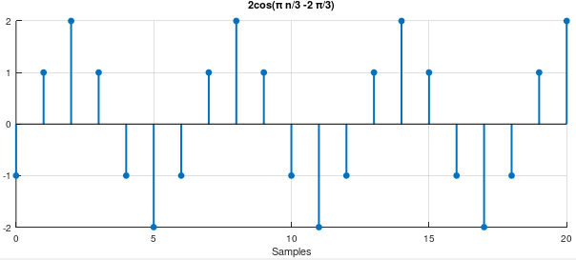
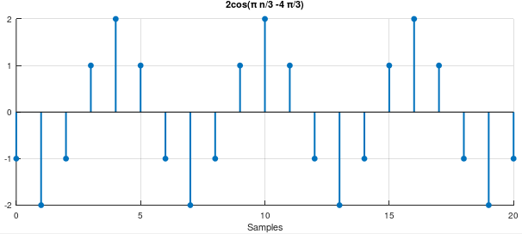
Ψηφιακή Επεξεργασία Σήματος
ΓΧΑ Συστήματα στο Χώρο της Συχνότητας – Καθυστέρηση Φάσης & Ομάδας
Η καθυστέρηση φάσης ενός ΓΧΑ συστήματος ισούται με το πλήθος των
δειγμάτων που καθυστερεί ένα άπειρης διάρκειας ημιτονοειδές σήμα εισόδου
όταν περάσει από ένα ΓΧΑ σύστημα
Αγνοήσαμε σκόπιμα την επίδραση της απόκρισης πλάτους
  …η οποία μπορεί να αλλοιώνει το πλάτος του σήματος εισόδου

Slide 14
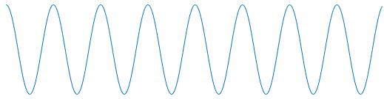
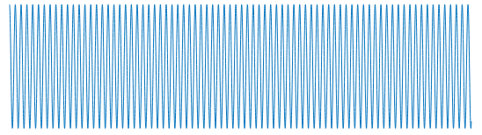
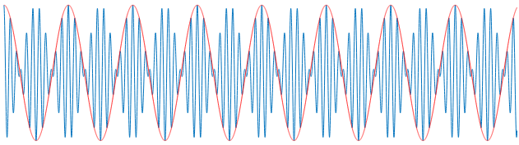
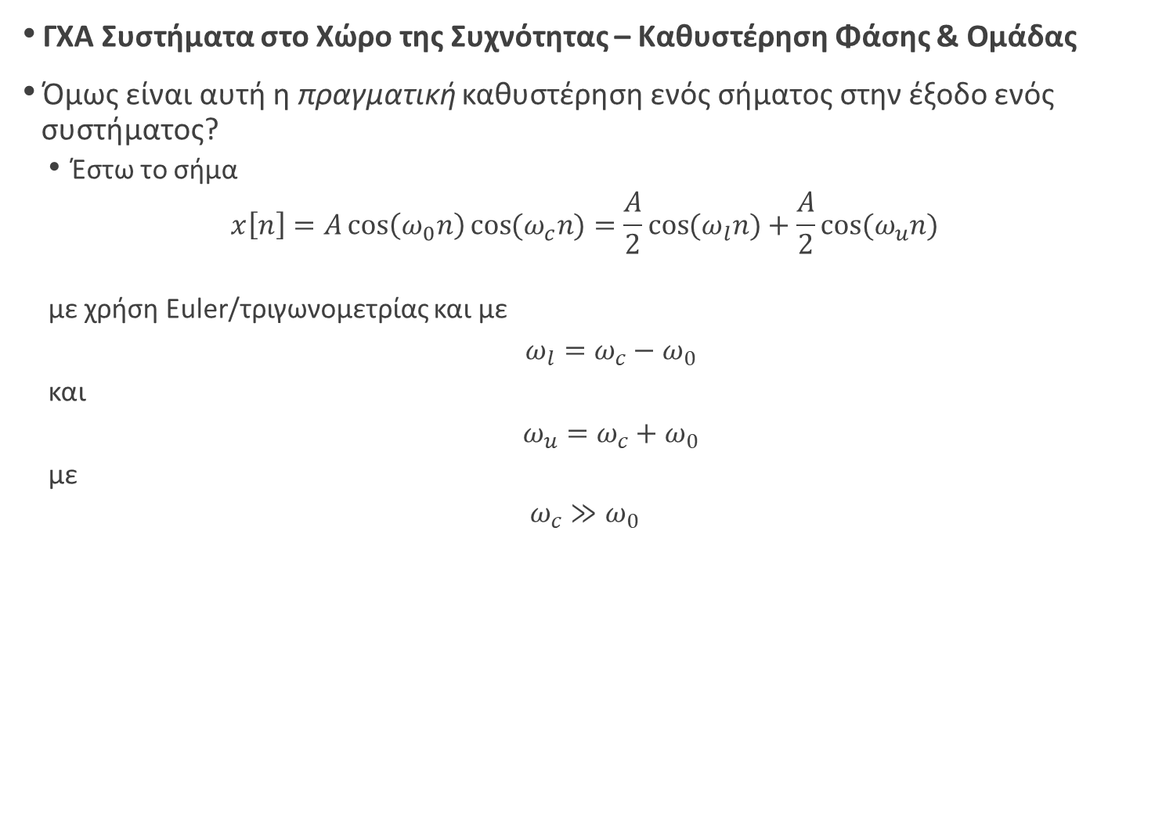
Ψηφιακή Επεξεργασία Σήματος
ΓΧΑ Συστήματα στο Χώρο της Συχνότητας – Καθυστέρηση Φάσης & Ομάδας
Όμως είναι αυτή η πραγματική καθυστέρηση ενός σήματος στην έξοδο ενός
συστήματος?
  Έστω το σήμα
  $$x\left[n\right]=A\cos\left(ω_{0}n\right)\cos{(ω_{c}n)}=\frac{A}{2}\cos{(ω_{l}n)}+\frac{A}{2}cos⁡(ω_{u}n)$$
  με χρήση Euler/τριγωνομετρίας και με
  $ω_{l}=ω_{c}−ω_{0}$
  και
  $ω_{u}=ω_{c}+ω_{0}$
  με
  $$ω_{c}≫ω_{0}$$
περιβάλλουσα
φέρον σήμα
περιβάλλουσα
φέρον σήμα
$$x\left[n\right]$$
$$×$$
$$=$$

Slide 15
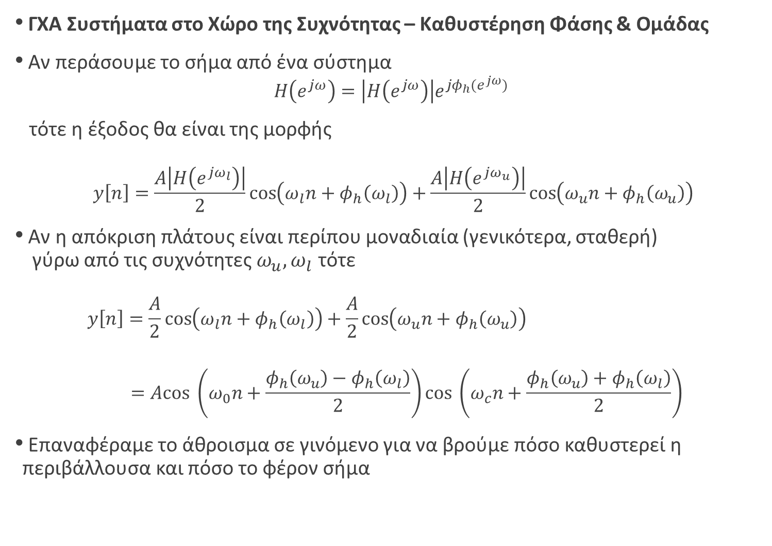
Ψηφιακή Επεξεργασία Σήματος
ΓΧΑ Συστήματα στο Χώρο της Συχνότητας – Καθυστέρηση Φάσης & Ομάδας
Αν περάσουμε το σήμα από ένα σύστημα
$$H\left(e^{jω}\right)=\left|H\left(e^{jω}\right)\right|e^{jφ_{h}(e^{jω})}$$
τότε η έξοδος θα είναι της μορφής
$$y\left[n\right]=\frac{A\left|H\left(e^{jω_{l}}\right)\right|}{2}\cos\left(ω_{l}n+φ_{h}\left(ω_{l}\right)\right)+\frac{A\left|H\left(e^{jω_{u}}\right)\right|}{2}\cos\left(ω_{u}n+φ_{h}\left(ω_{u}\right)\right)$$
Αν η απόκριση πλάτους είναι περίπου μοναδιαία (γενικότερα, σταθερή)
γύρω από τις συχνότητες $ω_{u}, ω_{l}$ τότε
  $$y\left[n\right]=\frac{A}{2}\cos\left(ω_{l}n+φ_{h}\left(ω_{l}\right)\right)+\frac{A}{2}\cos\left(ω_{u}n+φ_{h}\left(ω_{u}\right)\right) \\ =Acos \left(ω_{0}n+\frac{φ_{h}\left(ω_{u}\right)−φ_{h}\left(ω_{l}\right)}{2}\right)cos \left(ω_{c}n+\frac{φ_{h}\left(ω_{u}\right)+φ_{h}\left(ω_{l}\right)}{2}\right)$$
Επαναφέραμε το άθροισμα σε γινόμενο για να βρούμε πόσο καθυστερεί η περιβάλλουσα και πόσο το φέρον σήμα

Slide 16
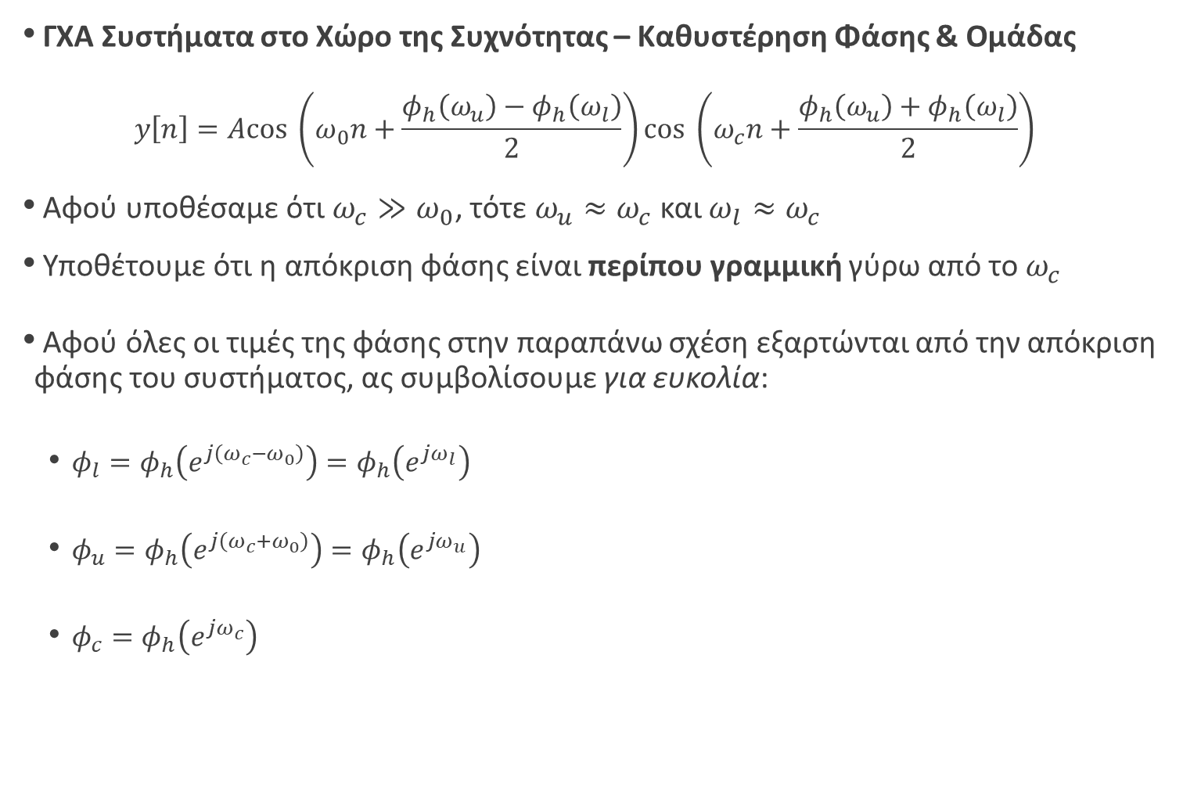
Ψηφιακή Επεξεργασία Σήματος
ΓΧΑ Συστήματα στο Χώρο της Συχνότητας – Καθυστέρηση Φάσης & Ομάδας
  $$y\left[n\right]=Acos \left(ω_{0}n+\frac{φ_{h}\left(ω_{u}\right)−φ_{h}\left(ω_{l}\right)}{2}\right)cos \left(ω_{c}n+\frac{φ_{h}\left(ω_{u}\right)+φ_{h}\left(ω_{l}\right)}{2}\right)$$
Αφού υποθέσαμε ότι $ω_{c}≫ω_{0}$, τότε $ω_{u}≈ω_{c}$ και $ω_{l}≈ω_{c}$
Υποθέτουμε ότι η απόκριση φάσης είναι περίπου γραμμική γύρω από το $ω_{c}$
Αφού όλες οι τιμές της φάσης στην παραπάνω σχέση εξαρτώνται από την απόκριση φάσης του συστήματος, ας συμβολίσουμε για ευκολία:
  $φ_{l}=φ_{h}\left(e^{j\left(ω_{c}−ω_{0}\right)}\right)=φ_{h}\left(e^{jω_{l}}\right)$
  $φ_{u}=φ_{h}\left(e^{j\left(ω_{c}+ω_{0}\right)}\right)=φ_{h}\left(e^{jω_{u}}\right)$
  $φ_{c}=φ_{h}\left(e^{jω_{c}}\right)$
$$φ_{h}\left(e^{jω}\right)$$
$$φ_{l}$$
$$φ_{c}$$
$$φ_{u}$$
$$ω_{c}−ω_{0}$$
$$ω_{c}+ω_{0}$$
$$ω$$
$$ω_{c}$$
$$ω_{l}$$
$$ω_{u}$$

Slide 17
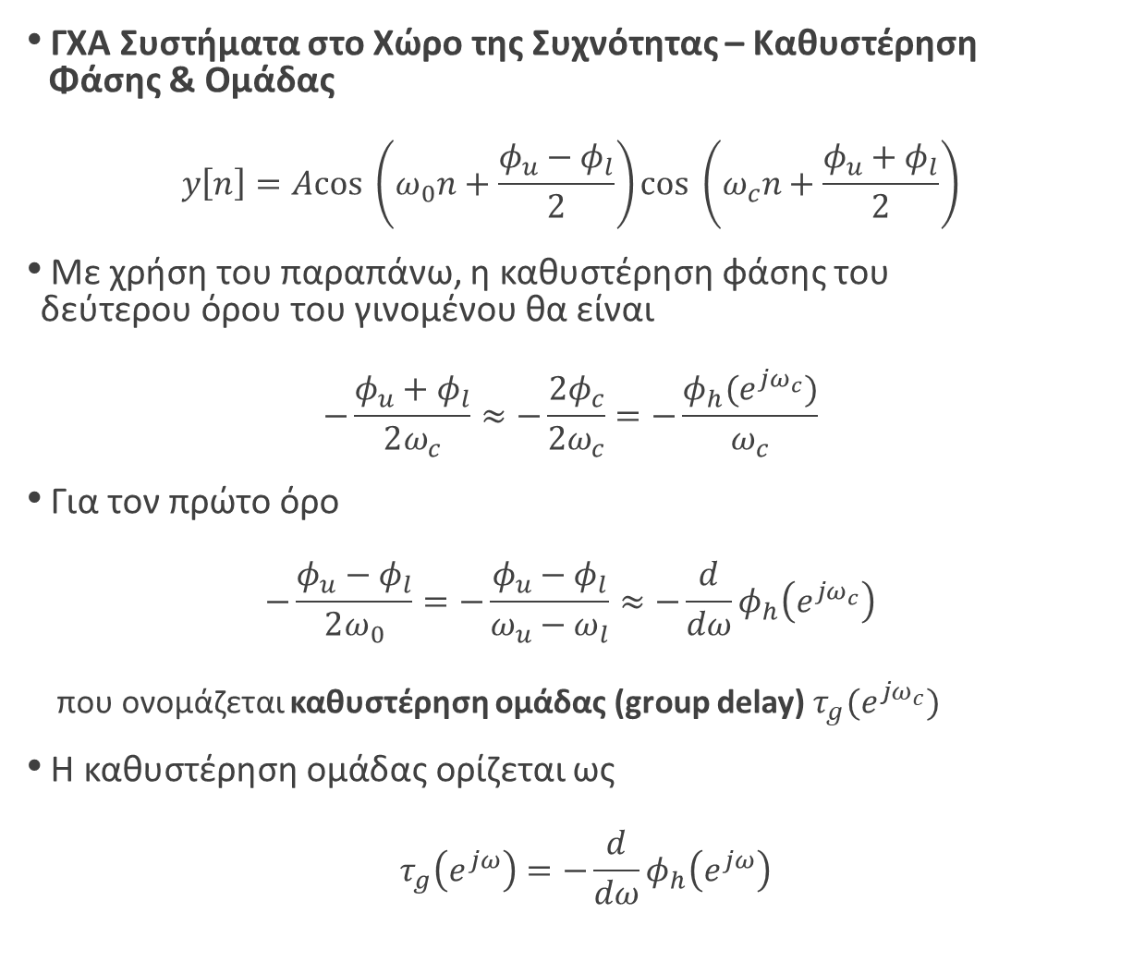
Ψηφιακή Επεξεργασία Σήματος
ΓΧΑ Συστήματα στο Χώρο της Συχνότητας – Καθυστέρηση
Φάσης & Ομάδας
  $$y\left[n\right]=Acos \left(ω_{0}n+\frac{φ_{u}−φ_{l}}{2}\right)cos \left(ω_{c}n+\frac{φ_{u}+φ_{l}}{2}\right)$$
Με χρήση του παραπάνω, η καθυστέρηση φάσης του
δεύτερου όρου του γινομένου θα είναι
  $$−\frac{φ_{u}+φ_{l}}{2ω_{c}}≈−\frac{2φ_{c}}{2ω_{c}}=−\frac{φ_{h}(e^{jω_{c}})}{ω_{c}}$$
Για τον πρώτο όρο
  $$−\frac{φ_{u}−φ_{l}}{2ω_{0}}=−\frac{φ_{u}−φ_{l}}{ω_{u}−ω_{l}}≈−\frac{d}{dω}φ_{h}\left(e^{jω_{c}}\right)$$
  που ονομάζεται καθυστέρηση ομάδας (group delay) $τ_{g}(e^{jω_{c}})$
Η καθυστέρηση ομάδας ορίζεται ως
$$τ_{g}\left(e^{jω}\right)=−\frac{d}{dω}φ_{h}\left(e^{jω}\right)$$
$$φ_{h}\left(e^{jω}\right)$$
$$φ_{l}$$
$$φ_{c}$$
$$φ_{u}$$
$$ω_{c}−ω_{0}$$
$$ω_{c}+ω_{0}$$
$$ω$$
$$ω_{c}$$
$$ω_{l}$$
$$ω_{u}$$
στη συχνότητα $ω_{c}$

Slide 18
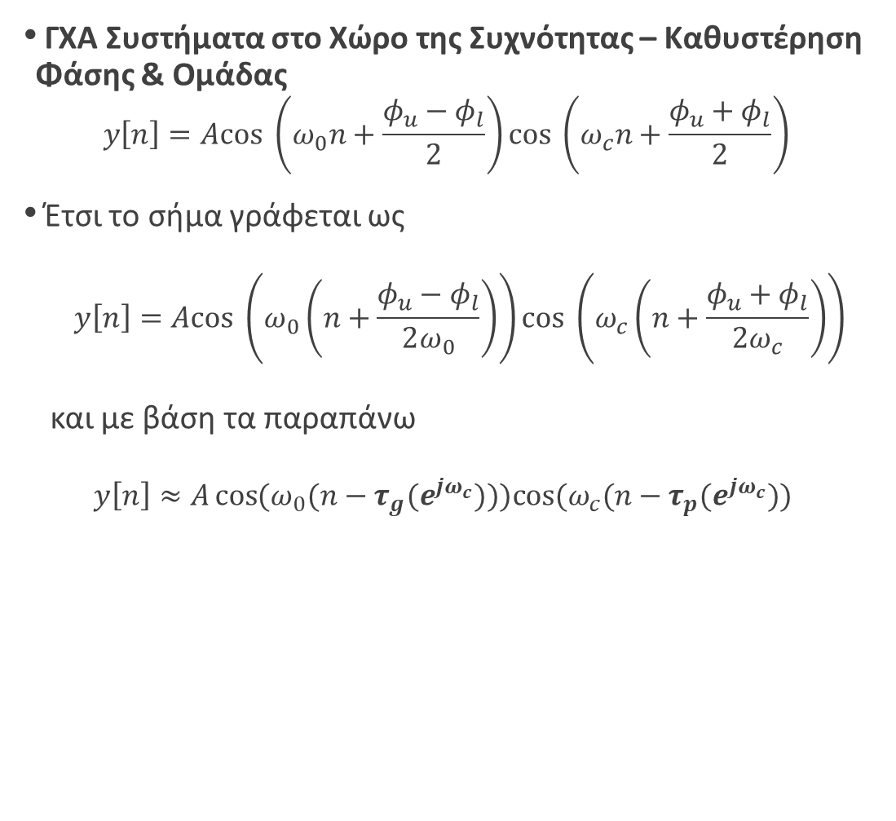
Ψηφιακή Επεξεργασία Σήματος
ΓΧΑ Συστήματα στο Χώρο της Συχνότητας – Καθυστέρηση Φάσης & Ομάδας
  $$y\left[n\right]=Acos \left(ω_{0}n+\frac{φ_{u}−φ_{l}}{2}\right)cos \left(ω_{c}n+\frac{φ_{u}+φ_{l}}{2}\right)$$
Έτσι το σήμα γράφεται ως
$$y\left[n\right]=Acos \left(ω_{0}\left(n+\frac{φ_{u}−φ_{l}}{2ω_{0}}\right)\right)cos \left(ω_{c}\left(n+\frac{φ_{u}+φ_{l}}{2ω_{c}}\right)\right)$$
  και με βάση τα παραπάνω
  $$y\left[n\right]≈A\cos{(ω_{0}(n−τ_{g}(e^{jω_{c}})}))cos⁡(ω_{c}(n−τ_{p}(e^{jω_{c}}))$$
$$φ_{h}\left(e^{jω}\right)$$
$$φ_{l}$$
$$φ_{c}$$
$$φ_{u}$$
$$ω_{c}−ω_{0}$$
$$ω_{c}+ω_{0}$$
$$ω$$
περιβάλλουσα
$$ω_{c}$$
$$ω_{l}$$
$$ω_{u}$$
φέρον σήμα
Παρατηρούμε ότι η περιβάλλουσα καθυστερεί διαφορετικό χρόνο στην έξοδο από το φέρον σήμα!
Κάναμε δυο υποθέσεις:
  Το φάσμα πλάτους είναι (σχεδόν) σταθερό γύρω από τη συχνότητα $ω_{c}$
  Η απόκριση φάσης (σχεδόν) γραμμική γύρω από τη συχνότητα $ω_{c}$

Slide 19
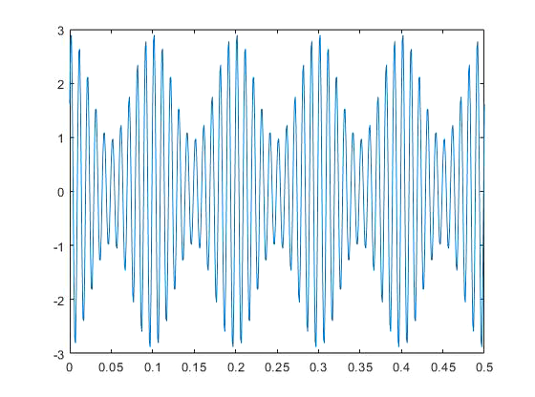
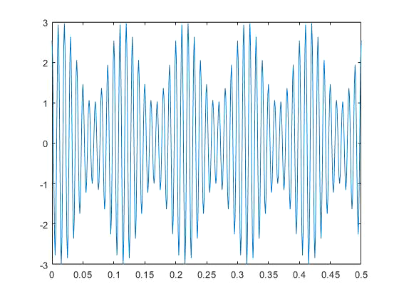
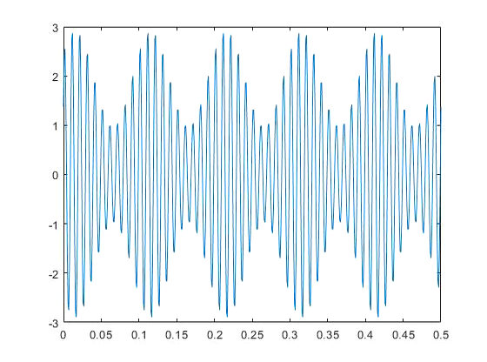
Ψηφιακή Επεξεργασία Σήματος
ΓΧΑ Συστήματα στο Χώρο της Συχνότητας – Καθυστέρηση Φάσης & Ομάδας
Phase Delay
Group Delay
Phase & Group Delay

Slide 20
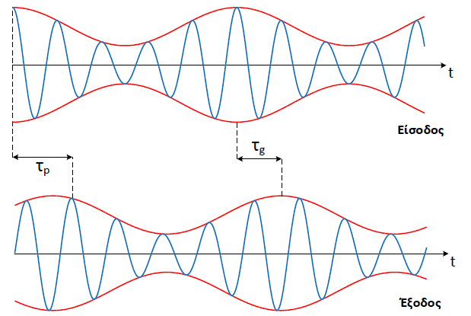


Ψηφιακή Επεξεργασία Σήματος
ΓΧΑ Συστήματα στο Χώρο της Συχνότητας – Καθυστέρηση Φάσης & Ομάδας
  Ποια από τις δυο μετρικές εκφράζει την καθυστέρηση του σήματος στην έξοδο του συστήματος;
$$n$$
$$n$$

Slide 21
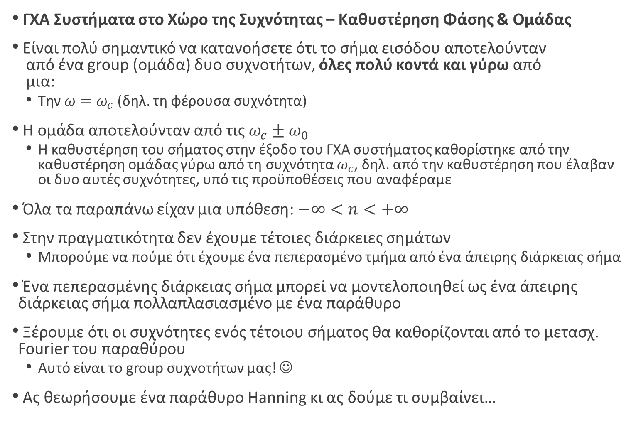
Ψηφιακή Επεξεργασία Σήματος
ΓΧΑ Συστήματα στο Χώρο της Συχνότητας – Καθυστέρηση Φάσης & Ομάδας
Είναι πολύ σημαντικό να κατανοήσετε ότι το σήμα εισόδου αποτελούνταν
από ένα group (ομάδα) δυο συχνοτήτων, όλες πολύ κοντά και γύρω από
μια:
  Την $ω=ω_{c}$ (δηλ. τη φέρουσα συχνότητα)
Η ομάδα αποτελούνταν από τις $ω_{c}±ω_{0}$
  Η καθυστέρηση του σήματος στην έξοδο του ΓΧΑ συστήματος καθορίστηκε από την καθυστέρηση ομάδας γύρω από τη συχνότητα $ω_{c}$, δηλ. από την καθυστέρηση που έλαβαν οι δυο αυτές συχνότητες, υπό τις προϋποθέσεις που αναφέραμε
Όλα τα παραπάνω είχαν μια υπόθεση: $−∞<n<+∞$
Στην πραγματικότητα δεν έχουμε τέτοιες διάρκειες σημάτων
  Μπορούμε να πούμε ότι έχουμε ένα πεπερασμένο τμήμα από ένα άπειρης διάρκειας σήμα
Ένα πεπερασμένης διάρκειας σήμα μπορεί να μοντελοποιηθεί ως ένα άπειρης διάρκειας σήμα πολλαπλασιασμένο με ένα παράθυρο
Ξέρουμε ότι οι συχνότητες ενός τέτοιου σήματος θα καθορίζονται από το μετασχ. Fourier του παραθύρου
  Αυτό είναι το group συχνοτήτων μας! ☺
Ας θεωρήσουμε ένα παράθυρο Hanning κι ας δούμε τι συμβαίνει…

Slide 22
Ψηφιακή Επεξεργασία Σήματος
ΓΧΑ Συστήματα στο Χώρο της Συχνότητας – Καθυστέρηση Φάσης & Ομάδας
Το ημίτονο εισόδου δεν είναι άπειρης διάρκειας, οπότε θα προκύπτει
όπως παρακάτω:
$$x[n]$$
$$∙$$
$$w[n]$$
$$=$$
$$x\left[n\right]w[n]$$

Slide 23
Ψηφιακή Επεξεργασία Σήματος
ΓΧΑ Συστήματα στο Χώρο της Συχνότητας – Καθυστέρηση Φάσης & Ομάδας
$${−ω}_{c}$$
$$ω_{c}$$
$$ω$$
$$∗$$
$$∙$$
|F|
$$ω$$
$$=$$
$$=$$
$${−ω}_{c}$$
$$ω_{c}$$
$$ω$$
Γκρουπ συχνοτήτων γύρω από την $ω_{c}$

Slide 24
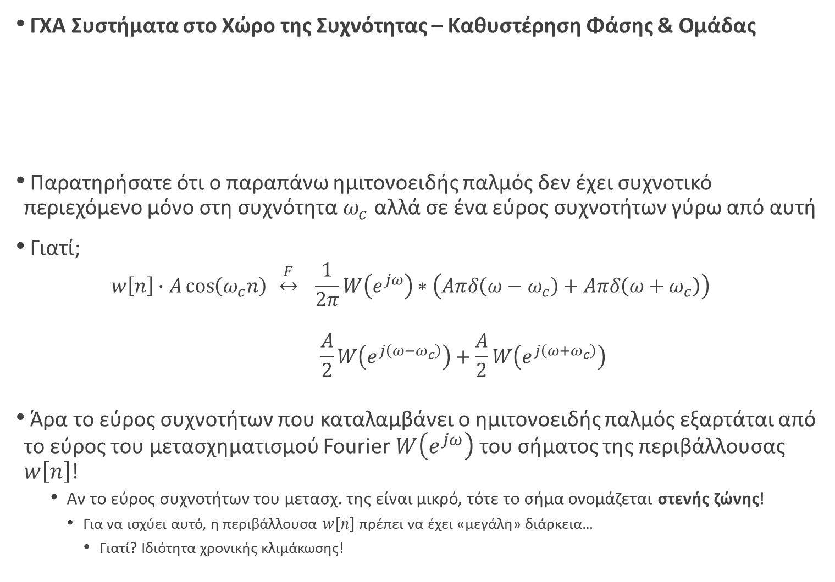
Ψηφιακή Επεξεργασία Σήματος
ΓΧΑ Συστήματα στο Χώρο της Συχνότητας – Καθυστέρηση Φάσης & Ομάδας
Παρατηρήσατε ότι o παραπάνω ημιτονοειδής παλμός δεν έχει συχνοτικό περιεχόμενο μόνο στη συχνότητα $ω_{c}$ αλλά σε ένα εύρος συχνοτήτων γύρω από αυτή
Γιατί;
  $$w\left[n\right]∙A\cos\left(ω_{c}n\right) \underset{↔}{F} \frac{1}{2π}W\left(e^{jω}\right)∗\left(Aπδ\left(ω−ω_{c}\right)+Aπδ\left(ω+ω_{c}\right)\right)$$
  $$\frac{A}{2}W\left(e^{j\left(ω−ω_{c}\right)}\right)+\frac{A}{2}W\left(e^{j\left(ω+ω_{c}\right)}\right)$$
Άρα το εύρος συχνοτήτων που καταλαμβάνει ο ημιτονοειδής παλμός εξαρτάται από το εύρος του μετασχηματισμού Fourier $W\left(e^{jω}\right)$ του σήματος της περιβάλλουσας $w\left[n\right]$!
    Αν το εύρος συχνοτήτων του μετασχ. της είναι μικρό, τότε το σήμα ονομάζεται στενής ζώνης!
      Για να ισχύει αυτό, η περιβάλλουσα $w[n]$ πρέπει να έχει «μεγάλη» διάρκεια…
        Γιατί? Ιδιότητα χρονικής κλιμάκωσης!

Slide 25
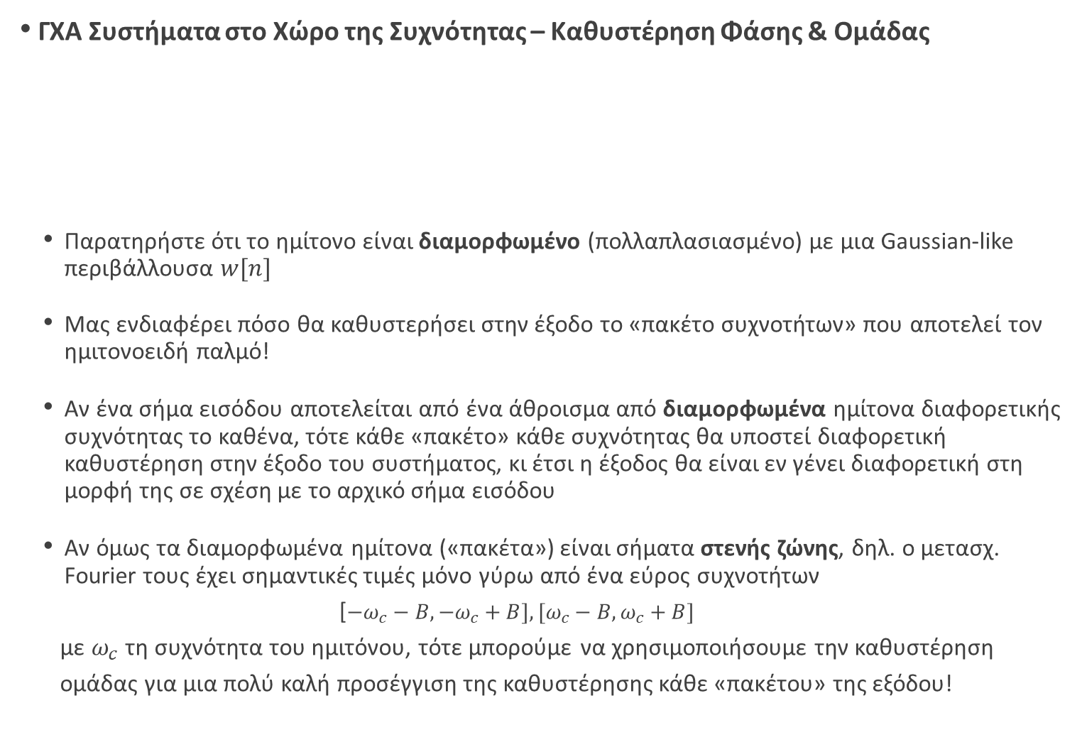
Ψηφιακή Επεξεργασία Σήματος
ΓΧΑ Συστήματα στο Χώρο της Συχνότητας – Καθυστέρηση Φάσης & Ομάδας
  Παρατηρήστε ότι το ημίτονο είναι διαμορφωμένο (πολλαπλασιασμένο) με μια Gaussian-like περιβάλλουσα $w[n]$
  Μας ενδιαφέρει πόσο θα καθυστερήσει στην έξοδο το «πακέτο συχνοτήτων» που αποτελεί τον ημιτονοειδή παλμό!
  Αν ένα σήμα εισόδου αποτελείται από ένα άθροισμα από διαμορφωμένα ημίτονα διαφορετικής συχνότητας το καθένα, τότε κάθε «πακέτο» κάθε συχνότητας θα υποστεί διαφορετική καθυστέρηση στην έξοδο του συστήματος, κι έτσι η έξοδος θα είναι εν γένει διαφορετική στη μορφή της σε σχέση με το αρχικό σήμα εισόδου
  Αν όμως τα διαμορφωμένα ημίτονα («πακέτα») είναι σήματα στενής ζώνης, δηλ. ο μετασχ. Fourier τους έχει σημαντικές τιμές μόνο γύρω από ένα εύρος συχνοτήτων
  [$−ω_{c}−Β,−ω_{c}+Β], [ω_{c}−Β,ω_{c}+Β]$
  με $ω_{c}$ τη συχνότητα του ημιτόνου, τότε μπορούμε να χρησιμοποιήσουμε την καθυστέρηση
  ομάδας για μια πολύ καλή προσέγγιση της καθυστέρησης κάθε «πακέτου» της εξόδου!
$$F$$
$${−ω}_{c}$$
$$ω_{c}$$
$$ω$$

Slide 26
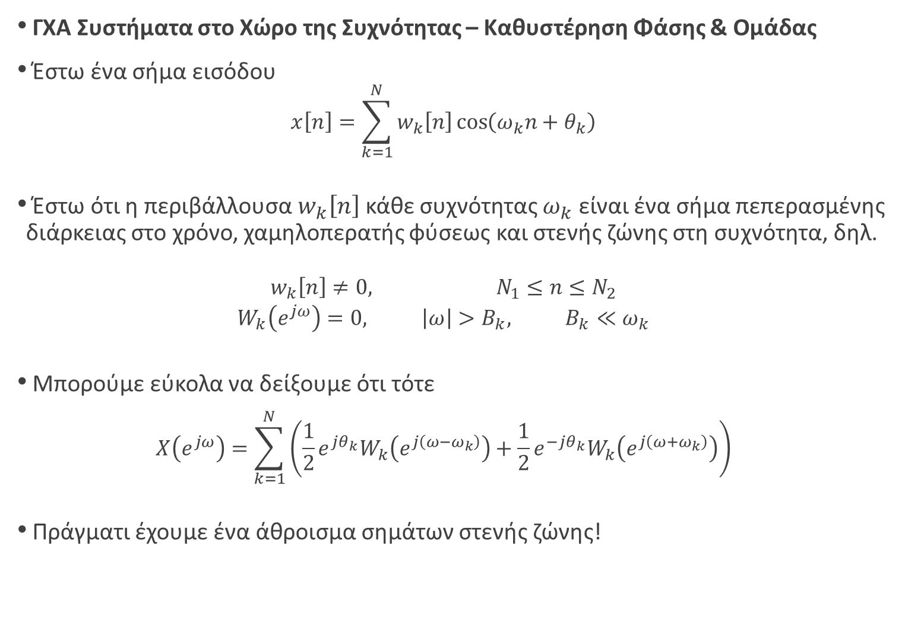
Ψηφιακή Επεξεργασία Σήματος
ΓΧΑ Συστήματα στο Χώρο της Συχνότητας – Καθυστέρηση Φάσης & Ομάδας
Έστω ένα σήμα εισόδου
  $$x\left[n\right]=\sum_{k=1}^{N}{w_{k}\left[n\right]\cos\left(ω_{k}n+θ_{k}\right)}$$
Έστω ότι η περιβάλλουσα $w_{k}\left[n\right]$ κάθε συχνότητας $ω_{k}$ είναι ένα σήμα πεπερασμένης διάρκειας στο χρόνο, χαμηλοπερατής φύσεως και στενής ζώνης στη συχνότητα, δηλ.
  $$w_{k}\left[n\right]≠0, N_{1}≤n≤N_{2}$$
  $$W_{k}\left(e^{jω}\right)=0, \left|ω\right|>B_{k}, B_{k}≪ω_{k}$$
Μπορούμε εύκολα να δείξουμε ότι τότε
  $$X\left(e^{jω}\right)=\sum_{k=1}^{N}{\left(\frac{1}{2}e^{jθ_{k}}W_{k}\left(e^{j\left(ω−ω_{k}\right)}\right)+\frac{1}{2}e^{−jθ_{k}}W_{k}\left(e^{j\left(ω+ω_{k}\right)}\right)\right)}$$
Πράγματι έχουμε ένα άθροισμα σημάτων στενής ζώνης!

Slide 27
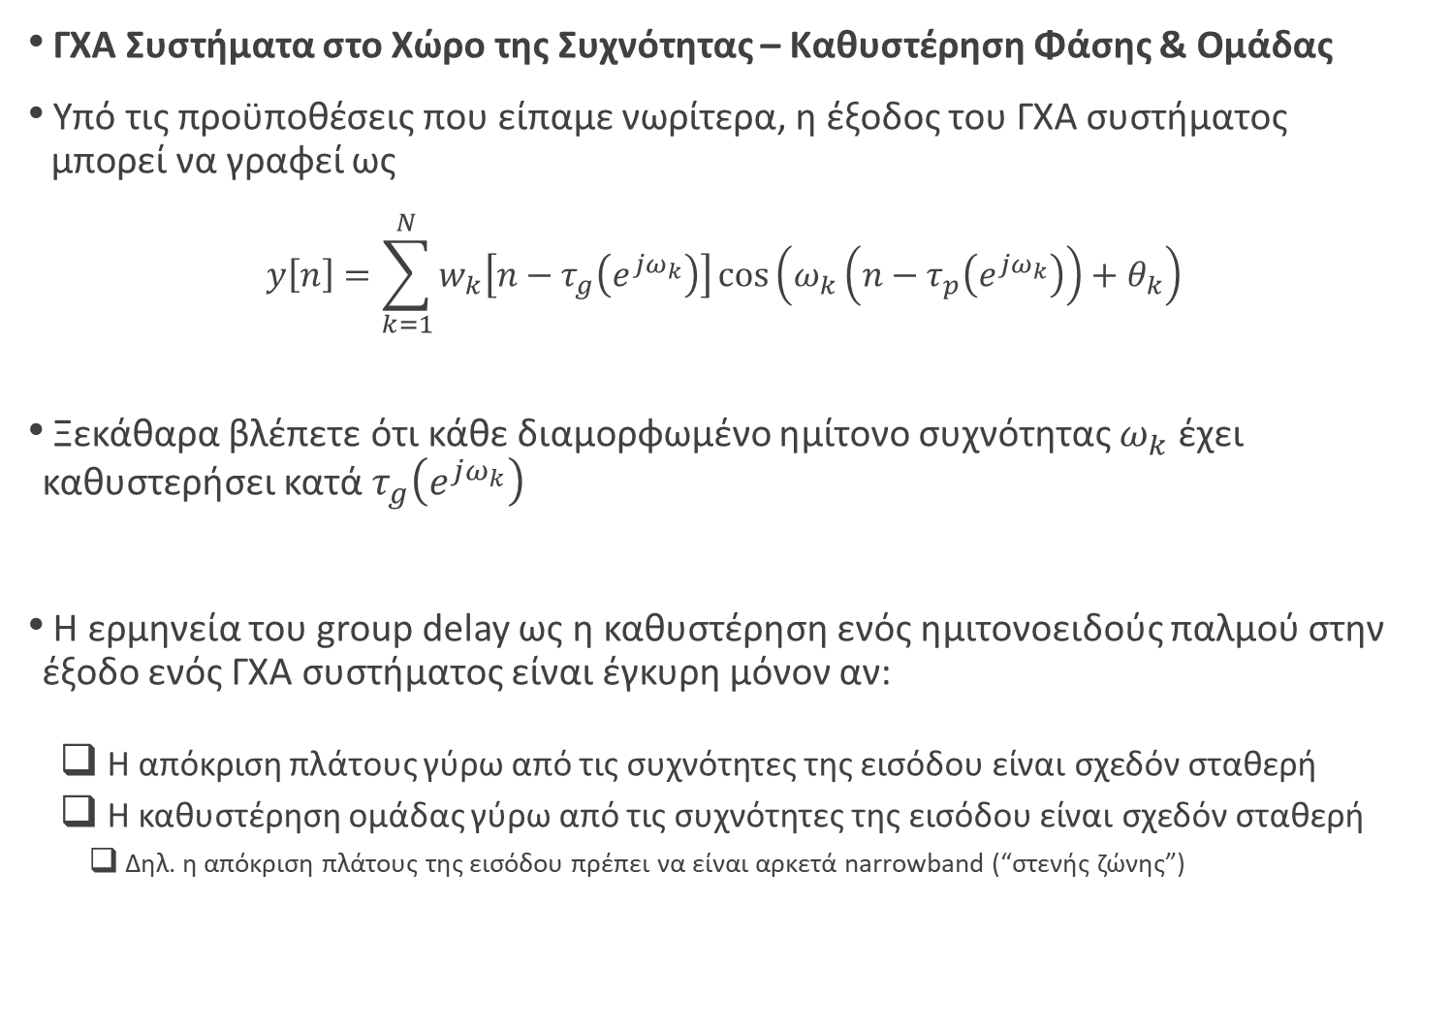
Ψηφιακή Επεξεργασία Σήματος
ΓΧΑ Συστήματα στο Χώρο της Συχνότητας – Καθυστέρηση Φάσης & Ομάδας
Υπό τις προϋποθέσεις που είπαμε νωρίτερα, η έξοδος του ΓΧΑ συστήματος
μπορεί να γραφεί ως
  $$y\left[n\right]=\sum_{k=1}^{N}{w_{k}\left[n−τ_{g}\left(e^{jω_{k}}\right)\right]\cos\left(ω_{k}\left(n−τ_{p}\left(e^{jω_{k}}\right)\right)+θ_{k}\right)}$$
Ξεκάθαρα βλέπετε ότι κάθε διαμορφωμένο ημίτονο συχνότητας $ω_{k}$ έχει καθυστερήσει κατά $τ_{g}\left(e^{jω_{k}}\right)$
Η ερμηνεία του group delay ως η καθυστέρηση ενός ημιτονοειδούς παλμού στην έξοδο ενός ΓΧΑ συστήματος είναι έγκυρη μόνον αν:
  Η απόκριση πλάτους γύρω από τις συχνότητες της εισόδου είναι σχεδόν σταθερή
  Η καθυστέρηση ομάδας γύρω από τις συχνότητες της εισόδου είναι σχεδόν σταθερή
    Δηλ. η απόκριση πλάτους της εισόδου πρέπει να είναι αρκετά narrowband (“στενής ζώνης”)

Slide 28
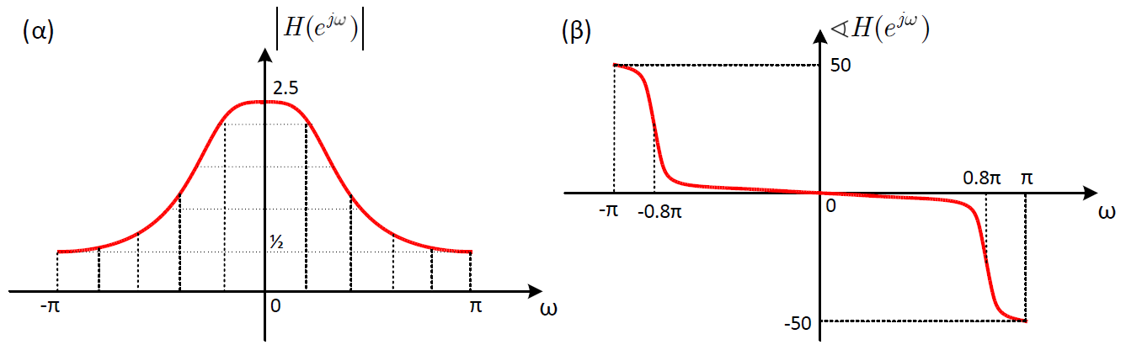
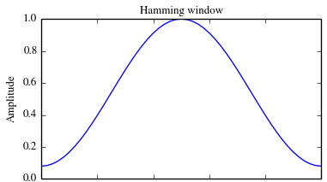

Ψηφιακή Επεξεργασία Σήματος
ΓΧΑ Συστήματα στο Χώρο της Συχνότητας – Καθυστέρηση Φάσης & Ομάδας
  Παράδειγμα:
  Έστω το ΓΧΑ σύστημα που φαίνεται στο σχήμα.
  Είσοδος
  $$x\left[n\right]=x_{1}\left[n\right]+x_{2}\left[n\right]+x_{3}\left[n\right]$$
  $$=w\left[n−M\right]\sin\left(0.2πn\right)+w\left[n−M\right]\sin\left(0.8πn\right)+w\left[n−7M\right]\sin\left(0.4πn\right)$$
  με $M=50$ και $w\left[n\right]=0.54−0.46\cos\left(\frac{2πn}{N}\right), 0≤n≤N=100$
  Το σημαντικό εύρος συχνοτήτων για αυτό το $w\left[n\right]$ είναι $\sim \frac{8π}{100}\frac{rad}{sample}$
$$0$$
$$100$$

Slide 29
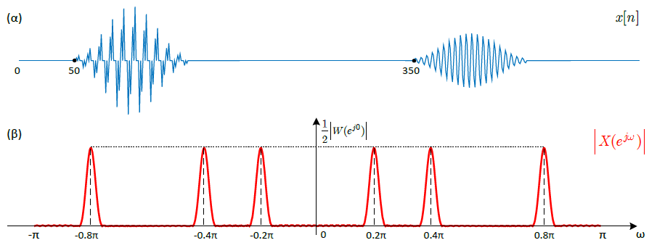

Ψηφιακή Επεξεργασία Σήματος
ΓΧΑ Συστήματα στο Χώρο της Συχνότητας – Καθυστέρηση Φάσης & Ομάδας
  Παράδειγμα:
  $$x\left[n\right]=w\left[n−50\right]\sin\left(0.2πn\right)+w\left[n−50\right]\sin\left(0.8πn\right)+w\left[n−350\right]\sin\left(0.4πn\right)$$

Slide 30
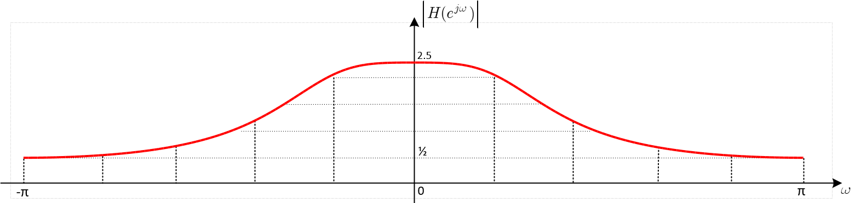
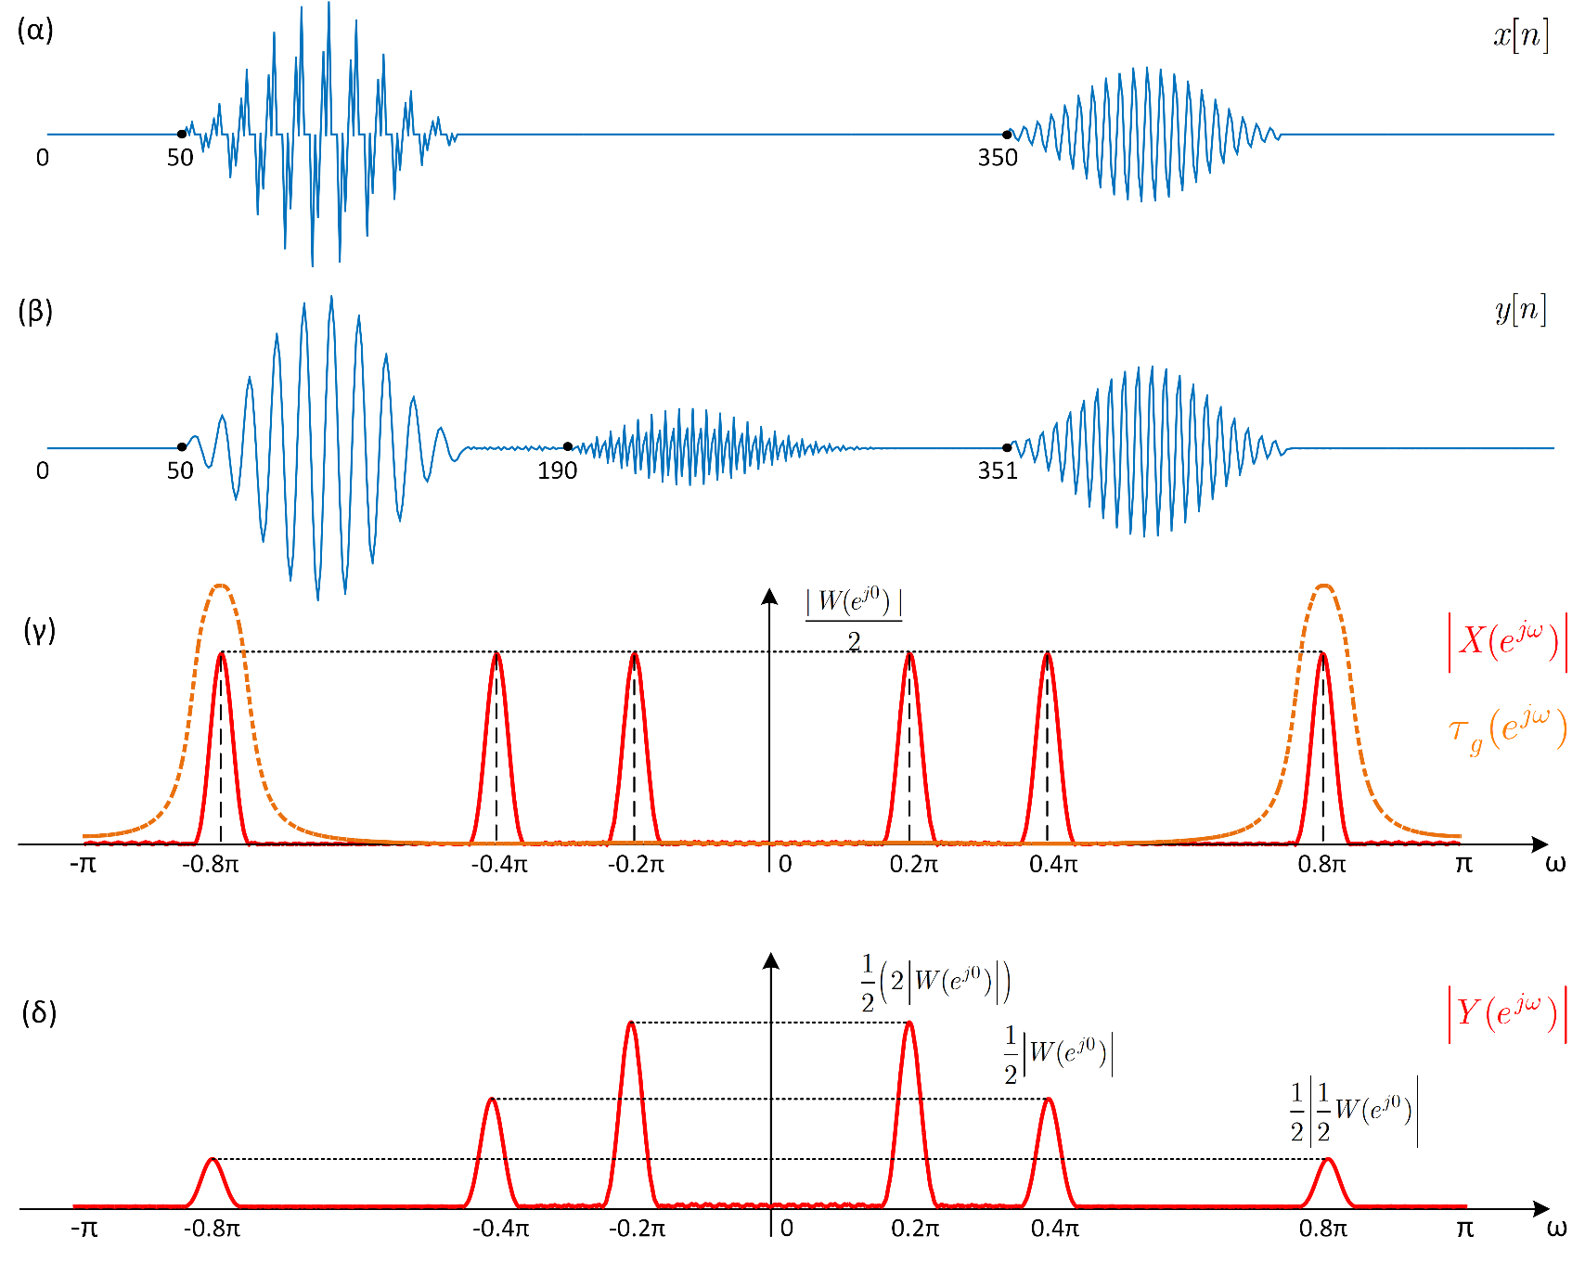
Ψηφιακή Επεξεργασία Σήματος
ΓΧΑ Συστήματα στο Χώρο της Συχνότητας – Καθυστέρηση Φάσης & Ομάδας
  Παράδειγμα:

Slide 31
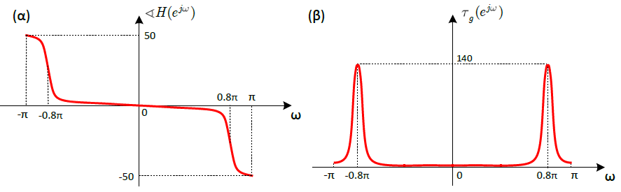
Ψηφιακή Επεξεργασία Σήματος
ΓΧΑ Συστήματα στο Χώρο της Συχνότητας – Καθυστέρηση Φάσης & Ομάδας
  Παράδειγμα:

Slide 32
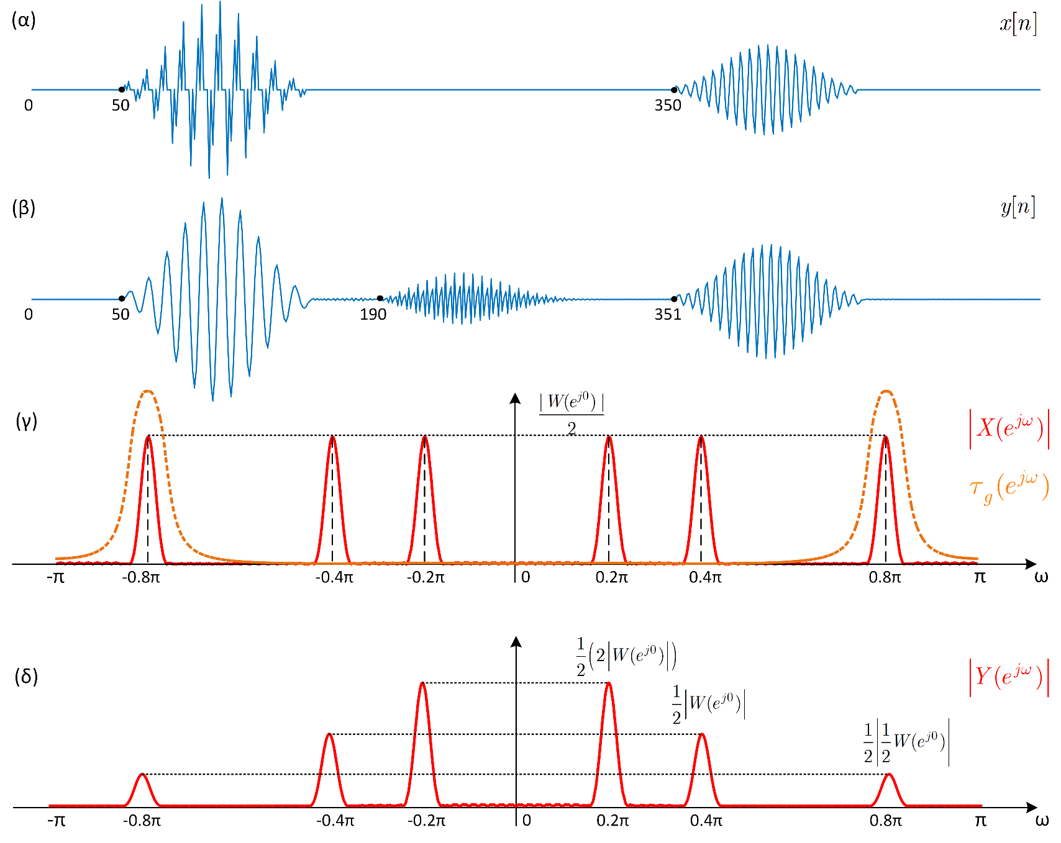
Ψηφιακή Επεξεργασία Σήματος
ΓΧΑ Συστήματα στο Χώρο της Συχνότητας – Καθυστέρηση Φάσης & Ομάδας
  Παράδειγμα:

Slide 33
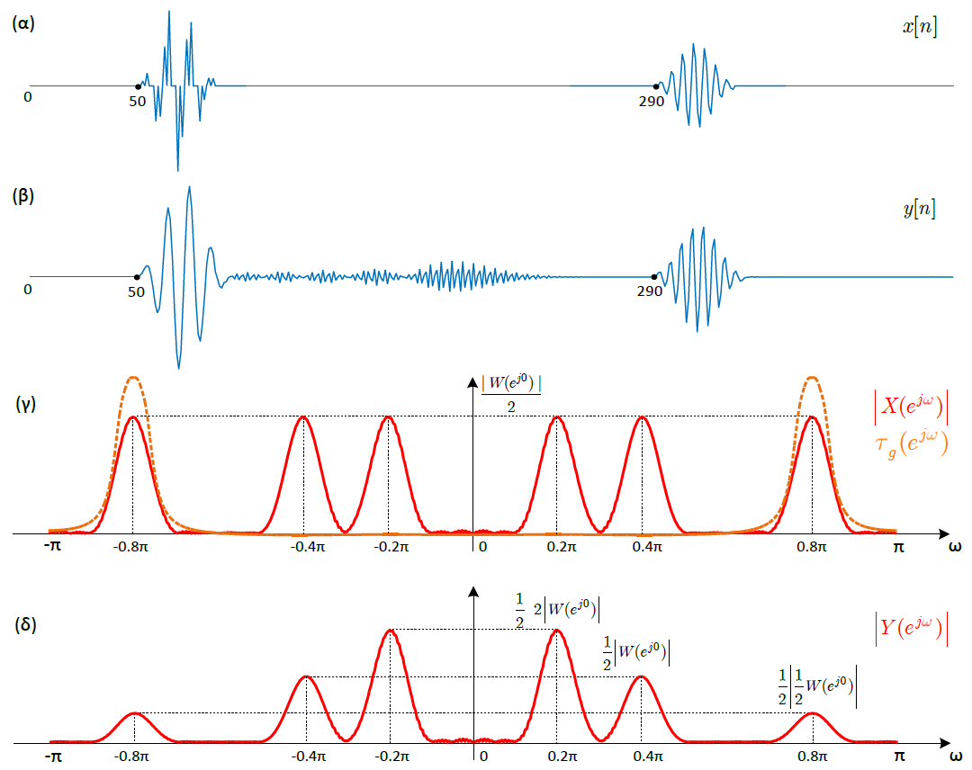
Ψηφιακή Επεξεργασία Σήματος
ΓΧΑ Συστήματα στο Χώρο της Συχνότητας – Καθυστέρηση Φάσης & Ομάδας
  Παράδειγμα:
Είσοδος ευρείας ζώνης
(wideband)

Slide 34
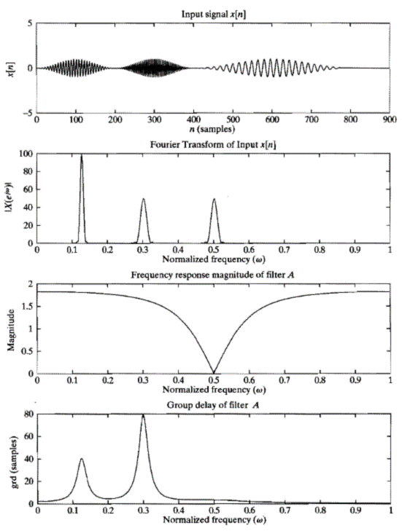
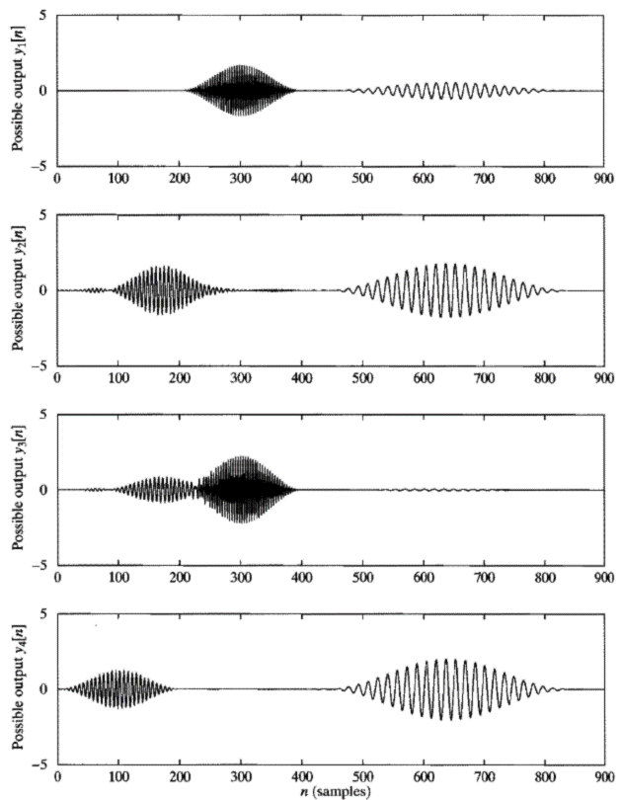
Ψηφιακή Επεξεργασία Σήματος
ΓΧΑ Συστήματα στο Χώρο της Συχνότητας – Καθυστέρηση Φάσης & Ομάδας

Slide 35

Ψηφιακή Επεξεργασία Σήματος
ΤΕΛΟΣ ΔΙΑΛΕΞΗΣ

